Slide 1
Entwurfsmuster
Der Erbauer
Rom wurde nicht in einer Zeile gebaut

Slide 2
Erbauer
Klassifikation
  Objektbasiertes Erzeugungsmuster
  Eher kurzlebig
Alternativnamen: Builder, Creator
Erzeugungs-
muster
Struktur-
muster
Verhaltens-
muster

Slide 3
Beispiel: Benutzerverwaltung
Benutzer-Klasse mit Datenfeldern
public class User {
private final String firstname;
private final String lastname;
private final Role role;
private final String emailAddress;
private final String telephoneNumber;
private final String roomNumber;
}
public class User {
private final String firstname;
private final String lastname;
private final Role role;
private final String emailAddress;
private final String telephoneNumber;
private final String roomNumber;
public User(String firstname, String lastname, Role role,
String emailAddress, String telephoneNumber, String roomNumber) {
super();
this.firstname = firstname;
this.lastname = lastname;
this.role = role;
this.emailAddress = emailAddress;
this.telephoneNumber = telephoneNumber;
this.roomNumber = roomNumber;
}
}
public class User {
private final String firstname; // required
private final String lastname; // required
private final Role role; // required
private final String emailAddress; // optional
private final String telephoneNumber; // optional
private final String roomNumber; // optional
public User(String firstname, String lastname, Role role,
String emailAddress, String telephoneNumber, String roomNumber) {
super();
this.firstname = firstname;
this.lastname = lastname;
this.role = role;
this.emailAddress = emailAddress;
this.telephoneNumber = telephoneNumber;
this.roomNumber = roomNumber;
}
}
User administrator = new User("John", "Boss", Role.ADMINISTRATOR, null, null, null);

Slide 4
Beispiel: Benutzerverwaltung
Convenience-Konstruktoren für optionale Daten
public class User {
[...]
public User(String firstname, String lastname, Role role,
String emailAddress, String telephoneNumber, String roomNumber) {
[...]
}
public User(String firstname, String lastname, Role role) {
this(firstname, lastname, role, null, null, null);
}
public User(String firstname, String lastname, Role role, String emailAddress) {
this(firstname, lastname, role, emailAddress, null, null);
}
}
User first = new User("Denis", "Avey", Role.USER);
User second = new User("Rob", "Broomby", Role.USER, "broomby@abas.de");

Slide 5
Beispiel: Benutzerverwaltung
Zuviele Konstruktoren, Konflikte, etc.
public class User {
[...]
public User(String firstname, String lastname, Role role,
String emailAddress, String telephoneNumber, String roomNumber) {
[...]
}
public User(String firstname, String lastname, Role role, String emailAddress) {
this(firstname, lastname, role, emailAddress, null, null);
}
public User(String firstname, String lastname, Role role, String telephoneNumber) {
this(firstname, lastname, role, null, telephoneNumber, null);
}
}
Methoden-Parameter erhalten Bedeutung durch:
  Typ
  Reihenfolge (Position)

Slide 6
Beispiel: Benutzerverwaltung
Methodennamen enthalten viel Bedeutung
public final class CreateUser {
private String firstname;
private String lastname;
private Role role;
private String emailAddress;
private String telephoneNumber;
private String roomNumber;
private CreateUser(String firstname, String lastname) {
this.firstname = firstname;
this.lastname = lastname;
}
public static CreateUser named(String firstname, String lastname) {
return new CreateUser(firstname, lastname);
}
private User build() {
return new User(this.firstname, this.lastname, this.role,
this.emailAddress, this.telephoneNumber, this.roomNumber);
}
}
User third = CreateUser.named("Irene", "Awret").as(Role.USER)
.withTelephoneNumber("0721-967230-0").build();

Slide 7
Beispiel: Benutzerverwaltung
Creator-Klasse mit Fluent Interface
public final class CreateUser {
[...]
public static CreateUser named(String firstname, String lastname) {
return new CreateUser(firstname, lastname);
}
public CreateableUser as(Role role) {
this.role = role;
return new CreateableUser();
}
public class CreateableUser {
private CreateableUser() {}
public CreateableUser withTelephoneNumber(String telephoneNumber) {
CreateUser.this.telephoneNumber = telephoneNumber;
return this;
}
public User build() {
return CreateUser.this.build();
}
}
private User build() {
[...]
User third = CreateUser.named("Irene", "Awret").as(Role.USER)
.withTelephoneNumber("0721-967230-0").build();

Slide 8
Beispiel: Erbauer für User
public final class CreateUser {
private String firstname;
private String lastname;
private Role role;
private String emailAddress;
private String telephoneNumber;
private String roomNumber;
private CreateUser(String firstname, String lastname) {
this.firstname = firstname;
this.lastname = lastname;
}
public static CreateUser named(String firstname, String lastname) {
return new CreateUser(firstname, lastname);
}
public CreateableUser as(Role role) {
this.role = role;
return new CreateableUser();
}
public class CreateableUser {
private CreateableUser() {}
public CreateableUser withTelephoneNumber(String telephoneNumber) {
CreateUser.this.telephoneNumber = telephoneNumber;
return this;
}
public CreateableUser withEmailAddress(String emailAddress) {
CreateUser.this.emailAddress = emailAddress;
return this;
}
public CreateableUser withRoomNumber(String roomNumber) {
CreateUser.this.roomNumber = roomNumber;
return this;
}
public User build() {
return CreateUser.this.build();
}
}
private User build() {
return new User(this.firstname, this.lastname, this.role,
this.emailAddress, this.telephoneNumber, this.roomNumber);
}
}
User third = CreateUser.named("Irene", "Awret").as(Role.USER).withTelephoneNumber("0721-967230-0").build();

Slide 9
Exkurs: Fluent Interfaces
Sprechende Schnittstelle
Verkettbare Methodenaufrufe ergeben satzähnliche Codezeilen
Verkettung durch Rückgabe der Objekt-Instanz
public class CreateDate {
public CreateDate withYear(int year) {
this.year = year;
return this;
}
public CreateDate andMonth(int month) {
this.month = month;
return this;
}
public CreateDate andDay(int day) {
this.day = day;
return this;
}
}
new CreateDate().withYear(2014).andMonth(2).andDay(14);

Slide 10
Motivation
Trennung der Objekterzeugung von den Objektfunktionen
  Besonders bei mehrschrittiger Erzeugung
Unveränderliche (immutable) Objekte, aber sehr flexibler Erzeugungsvorgang
Anwenderfreundliche Schnittstelle
  Gut lesbar
  Einfach verwendbar (mit Code Completion)
Wechsel des konkreten Objekttyps im Laufe des Erzeugungsvorgangs

Slide 11
Wechsel des Objekttyps
Der Erbauer hält „unfertige“ Instanz intern vor
Durch manche Methoden wird der Typ der Instanz (neu) festgelegt
Bisher gewählte Eigenschaften werden intern übernommen
CarBuilder factory = new CarBuilder();
Car myCar = factory.roadster()
.withSpoiler()
.withFourWheelDrive()
.asConvertible()
.compactCar()
.build();
Car mySecondCar = factory.roadster().build();
Car myThirdCar = factory.compactCar()
.withoutSpoiler()
.build();
CompactCar
Roadster
CompactCar

Slide 12
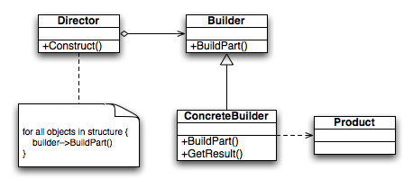
UML-Diagramm (Klassen)

Slide 13
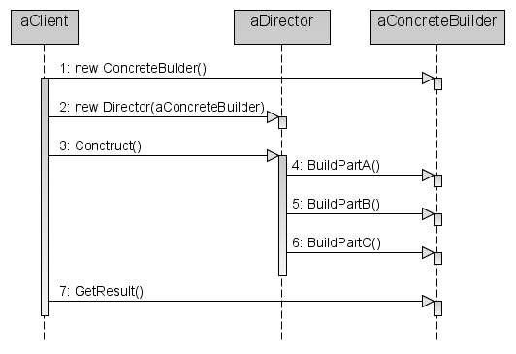
UML-Diagramm (Aktivitäten)

Slide 14
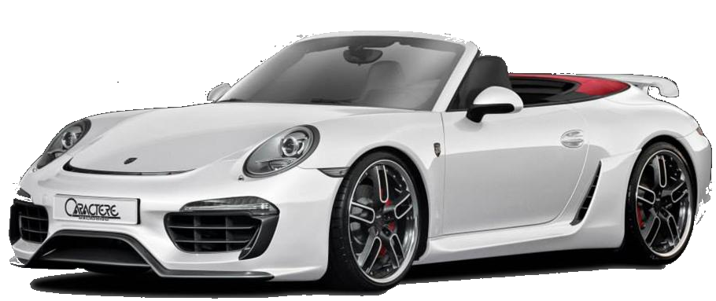
Beispiel für Director/Creator
Manufacturer
CarOwner
CarBuilder
Porsche
final Manufacturer brand = new Porsche();
final Car coolCar = new CarBuilder(brand).roadster()
.withSpoiler()
.withFourWheelDrive()
.asConvertible()
.build();

Slide 15
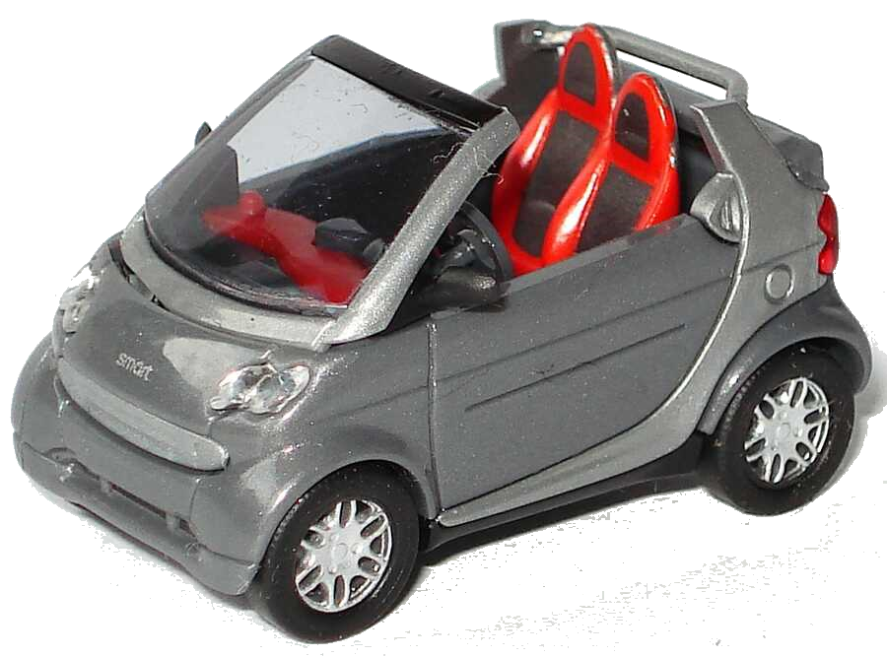
Beispiel für Director/Creator
Manufacturer
CarOwner
CarBuilder
Porsche
Smart
final Manufacturer brand = new Smart();
final Car coolCar = new CarBuilder(brand).roadster()
.withSpoiler()
.withFourWheelDrive()
.asConvertible()
.build();

Slide 16
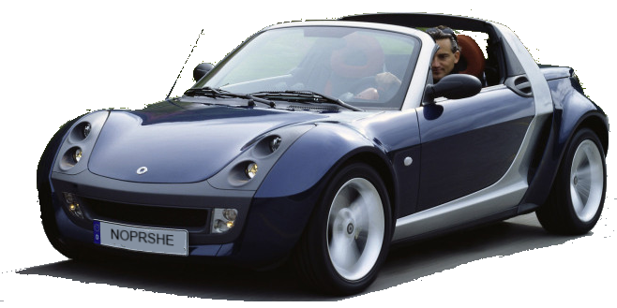
Beispiel für Director/Creator
Builder
Manufacturer
Director
CarOwner
CarBuilder
Concrete
Builder
Porsche
Smart
final Manufacturer brand = new Smart();
final Car coolCar = new CarBuilder(brand).roadster()
.withSpoiler()
.withFourWheelDrive()
.asConvertible()
.build();

Slide 17
Wiederholung: Klassendiagramm

Slide 18
Vorteile
Die Erzeugung komplexer Objekte wird vereinfacht
Sehr zugänglicher Code statt Buchstabensalat
Die Erzeugung wird getrennt (Separation of Concerns) und gekapselt (Information Hiding)
Durch Aufspalten in Director- und Creator-Klassen kann das konkrete Endprodukt ohne Klientenänderung gewechselt werden

Slide 19
Implementierungen
Im Java SDK:
String hello = new StringBuilder().append("Hello").append(" ").append("ABAS").toString();
ProcessBuilder processFactory = new ProcessBuilder("myCommand", "myArg1", "myArg2");
Map<String, String> environment = processFactory.environment();
environment.put("VAR1", "myValue");
environment.remove("OTHERVAR");
environment.put("VAR2", environment.get("VAR1") + "suffix");
processFactory.directory(new File("myDir"));
Process process = processFactory.start();
final PreparedStatement statement = connection.prepareStatement(
"select * from STUDENTS where NAME = ?");
statement.setString(1, "Bobby Tables");
final ResultSet result1 = statement.executeQuery();
statement.setString(1, "Rick Atkinson");
final ResultSet result2 = statement.executeQuery();
Viele Klassen haben „Builder“ im Namen
Oft wird die Wiederverwendbarkeit beabsichtigt

Slide 20
Implementierungen
Weniger direkte Beispiele
final GroupLayout layout = new GroupLayout(container);
layout.setHorizontalGroup(layout.createSequentialGroup()
.addComponent(label)
.addGroup(layout.createParallelGroup(GroupLayout.Alignment.LEADING)
.addComponent(textField)
.addGroup(layout.createSequentialGroup()
.addGroup(layout.createParallelGroup(GroupLayout.Alignment.LEADING)
.addComponent(caseCheckBox)
.addComponent(wholeCheckBox))
.addGroup(layout.createParallelGroup(GroupLayout.Alignment.LEADING)
.addComponent(wrapCheckBox)
.addComponent(backCheckBox))))
.addGroup(layout.createParallelGroup(GroupLayout.Alignment.LEADING)));
final ConcurrentMap<Key, Graph> graphs = new MapMaker()
.concurrencyLevel(32)
.softKeys()
.weakValues()
.expiration(30, TimeUnit.MINUTES)
.makeComputingMap(new Function<Key, Graph>() {
public Graph apply(Key key) {
return createExpensiveGraph(key);
}
});
Google
Guava

Slide 21
Nachteile
Relativ viel Code nur für Objekterzeugung
  Objekterzeugung ist Pure Fabrication Code
  Kann leicht zur Selbstbeschäftigung werden
Ungewohnt für „Beans Programmer“
  Keine Setter im eigentlichen Objekt
Duplizierung der Objektattribute im Erbauer
  Enge Kopplung zwischen Objekt und Erbauer
  Häufiger Einsatz von inneren Klassen

Slide 22
Zusammenfassung
Erbauer, Builder
Objektbasiertes
Erzeugungsmuster
Trennt Objekterzeugung und Objektnutzung
Bietet einfache Schnittstelle
  Fluent Interface
Kapselung mehrschrittiger Erzeugungsvorgänge
Nachteil: Starke Kopplung an das Objekt
Notes:
Code-Beispiel (von Wikipedia):
Problem: Lampe und Knopf, Knopf hat direkte Abhängigkeit auf Lampe.
Lösung: Zusätzliche Abstraktion „Schaltbares Gerät“

